Slide 1
Звук
П

Slide 2
Повторяй за мной
Па-па, по-по,пы-пы,пи-пи,пу-пу,пе-пе
Па-по, По-пы Пи-пу
По-пи,-па-пу ,по-пу
Пы-по,по-пы,пы-пи
Пи-па,пи-по,пы-пу
Пи-пу,пи-по,пи-пе
Пе-пы,пе-па,пе-по

Slide 3
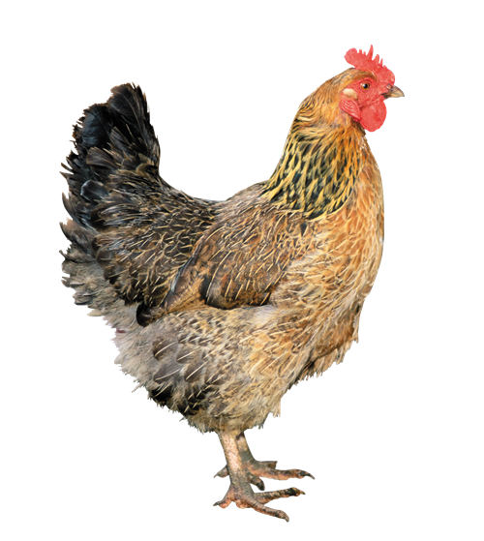
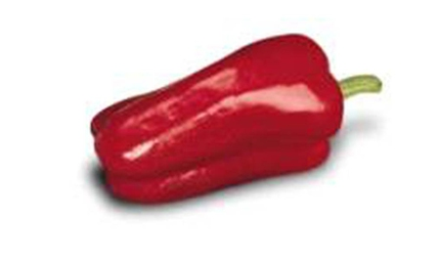
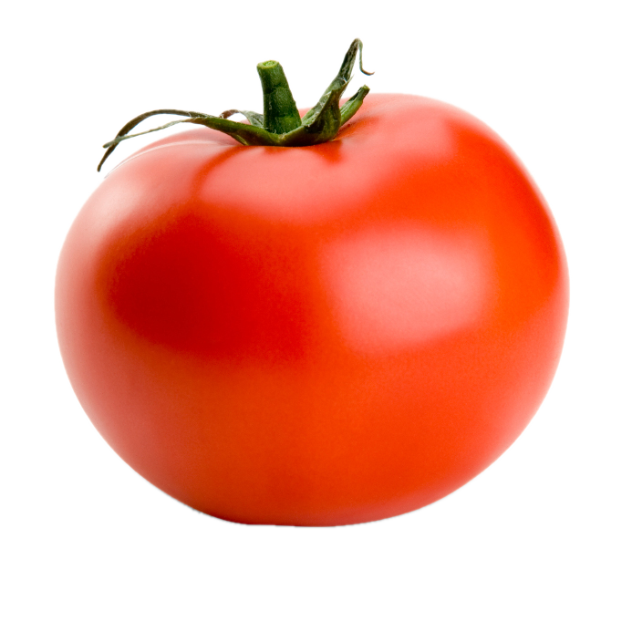
В начале слова
Пол
Перец
Пила
Петух
Печка
Помидор

Slide 4
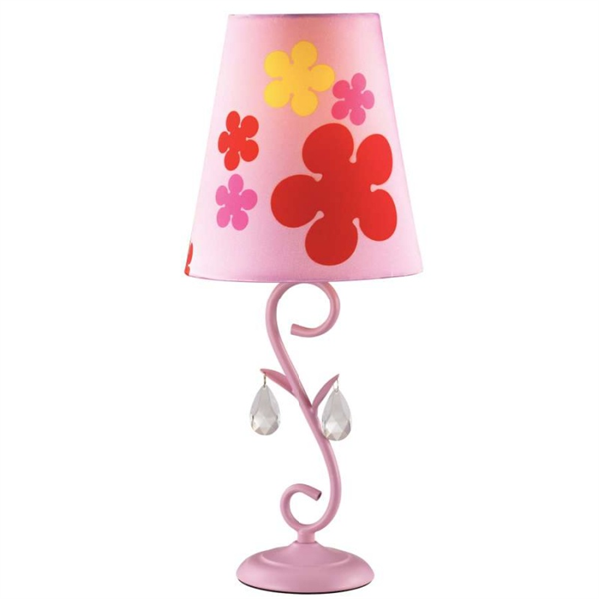
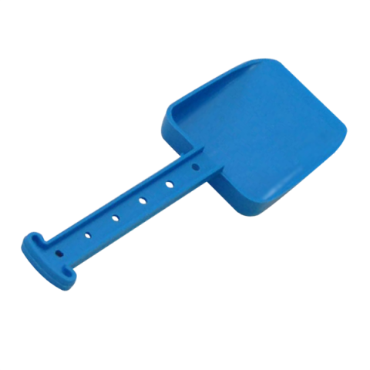
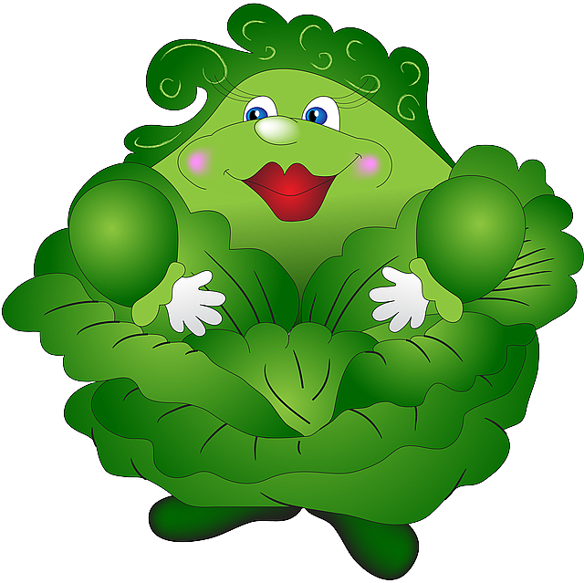
В середине слова
Лопата
Лампа
Липа
Лупа
Капуста

Slide 5
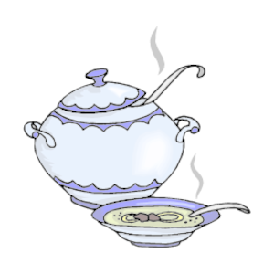
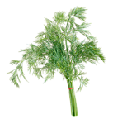
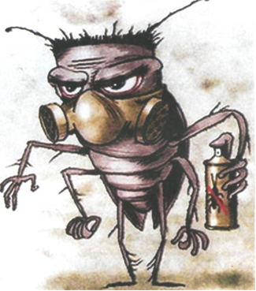
Звук п в конце
Суп
Укроп
Клоп

Slide 6
Скороговорки
Пекарь пёк пироги в печи. Пошла поля полоть в поле. Колпак на колпаке, под колпаком колпак.
Купи кипу пик. Купи кипу пуха.
В поле Фрося полет просо.
- Расскажите про покупки.
- Про какие, про покупки?
- Про покупки, про покупки,
про покупочки мои.
Кота Потап по лапе хлопал,
И от Потапа кот утопал.

